Slide 1
Межрегиональный конкурс методических и дидактических разработок для воспитателей и специалистов ДОО
«Открытие года»
Номинация «Проекты по воспитанию, обучению и развитию детей в подготовительной к школе группе детского сада»
Проект: Приобщение детей с нарушениями речи к русской народной культуре через знакомство с русскими народными календарными праздниками
Авторы:
Сафронова Оксана Николаевна- учитель-логопед
Черных Елена Владимировна- воспитатель
МБДОУ города Иркутска детский сад № 147

Slide 2
Цель проекта: Развитие у детей дошкольного возраста с тяжёлыми нарушениями речи устойчивого интереса к русской народной культуре в процессе ознакомления с календарными праздниками.
Задачи проекта:
1. Познакомить детей с русскими календарными праздниками, которые отмечают в разные времена года.
2. Формировать представления о традициях календарных народных праздников, в которых фокусируются накопленные веками тончайшие наблюдения за характерными особенностями времён года, погодные явления, поведение птиц и животных, насекомых, изменения в растительном мире.
3. Воспитывать у детей чувство причастности к русской культуре, обществу, которое дорожит своим прошлым, как достоянием.
4. Оказать помощь родителям в возрождении и творческом развитии лучших традиций.

Slide 3
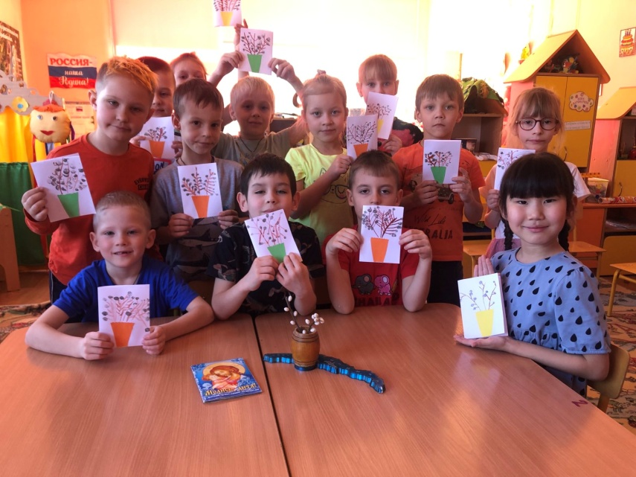
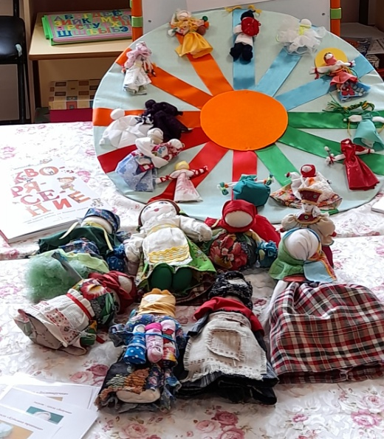
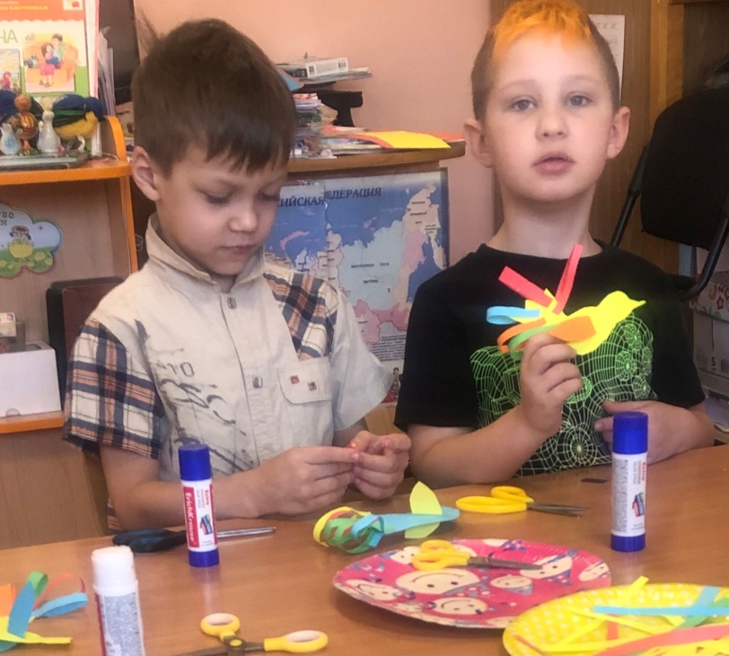
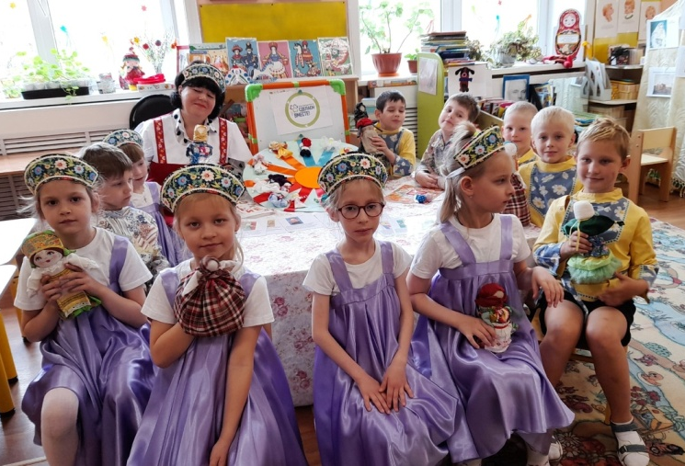
Практический этап
Ознакомление с окружающим Знакомство с календарём народных праздников и обрядовыми куклами
Рисование
«Веточки вербы в вазе»
Конструирование из бумаги «Птички»

Slide 4
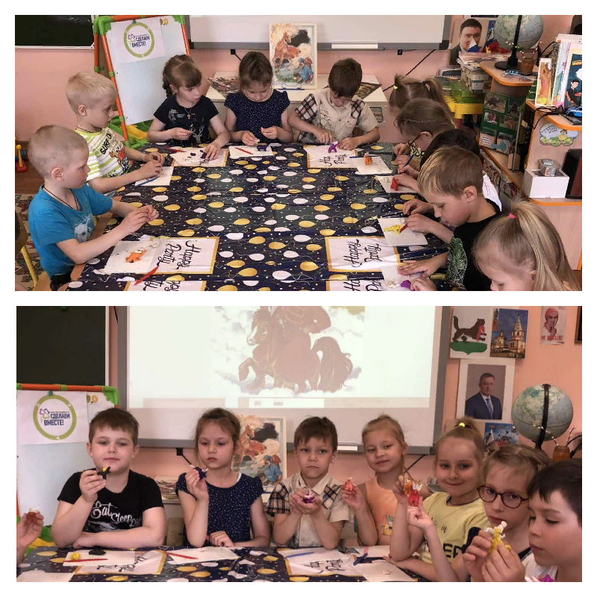
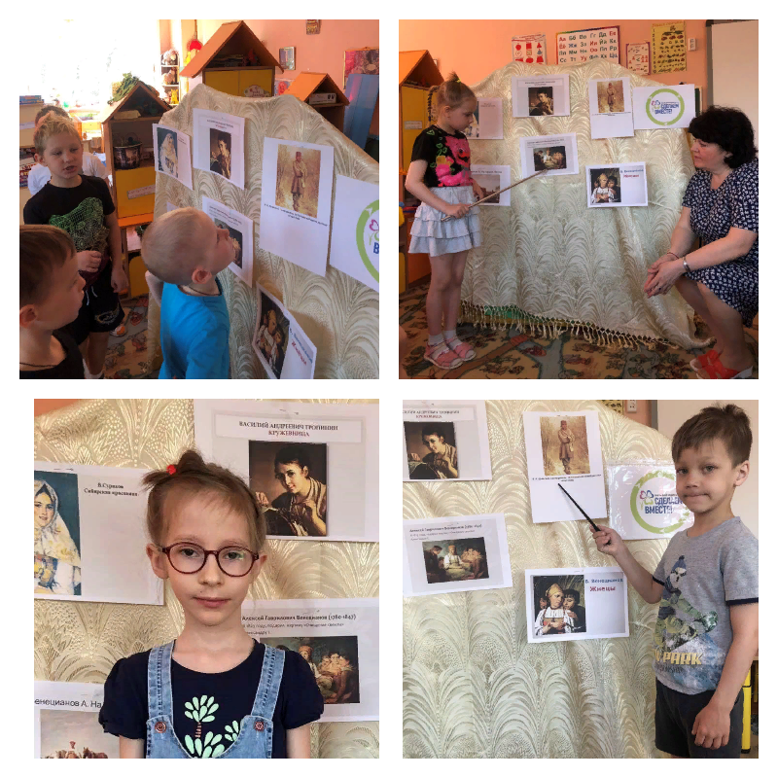
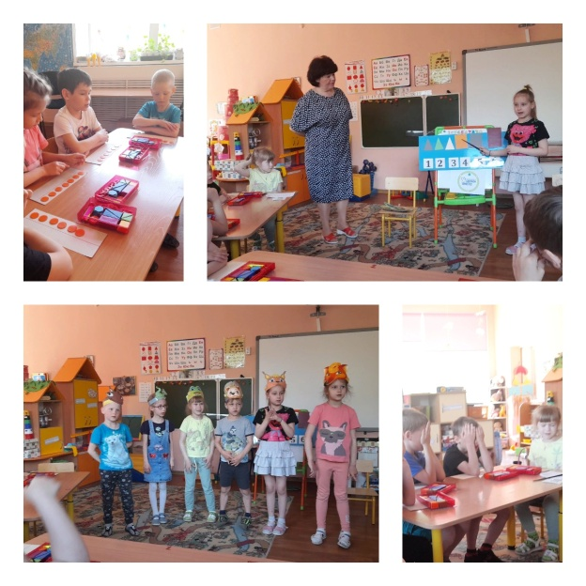
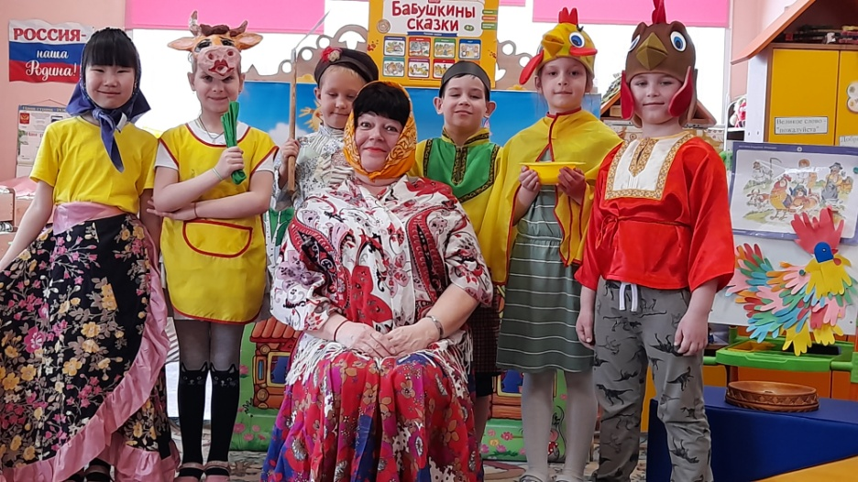
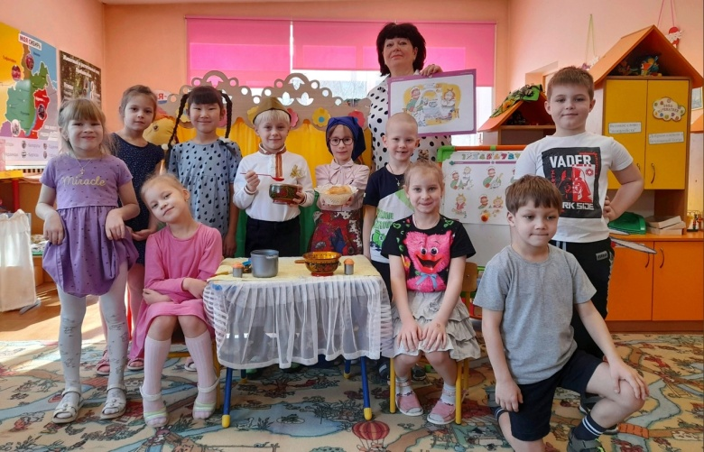
Практический этап:
Лепка «Конёк Горбунок»
Рассматривание картин
в мини-музее группы
РЭМП по русским народным сказкам
Драматизация русских народных сказок
«Петушок и бобовое зёрнышко» и «Каша из топора»

Slide 5
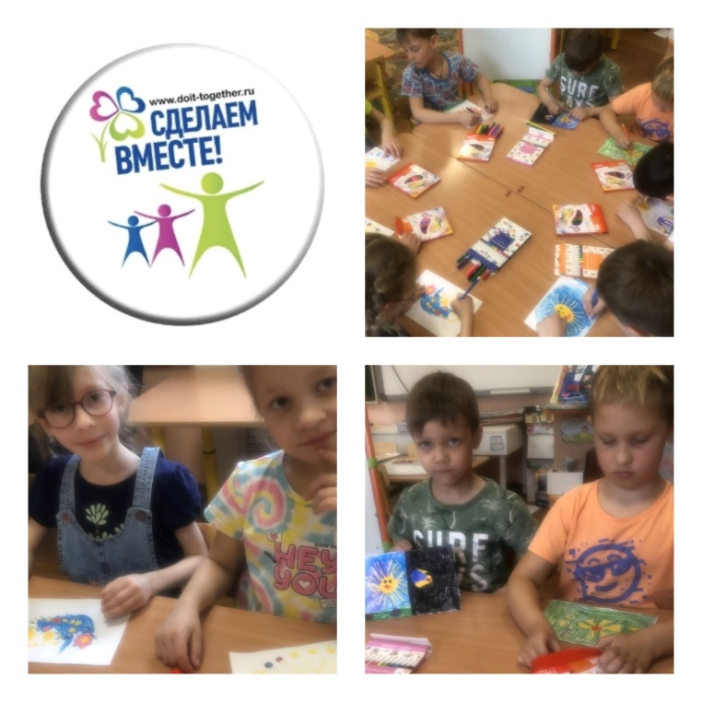
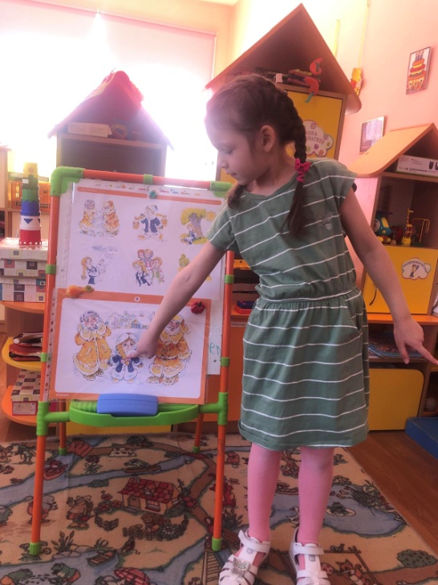
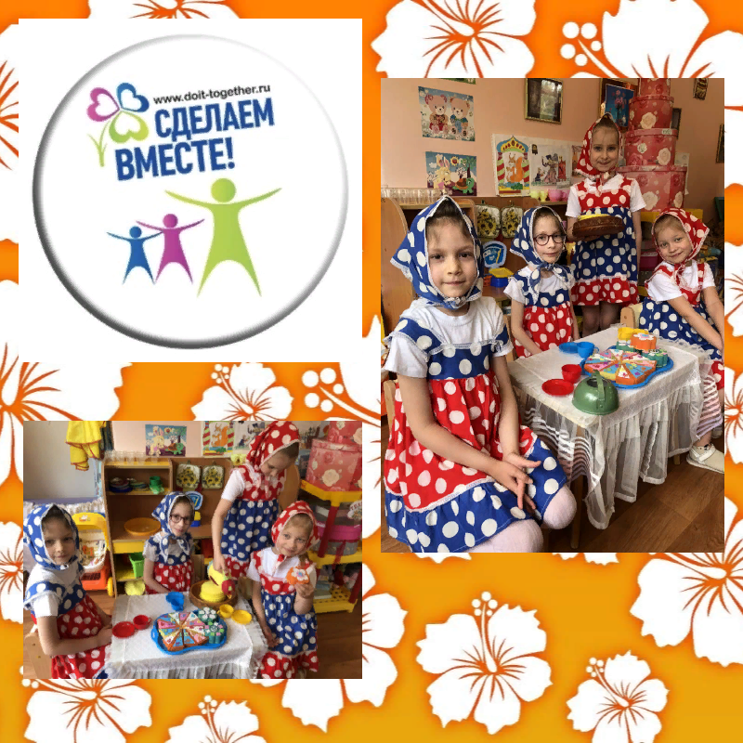
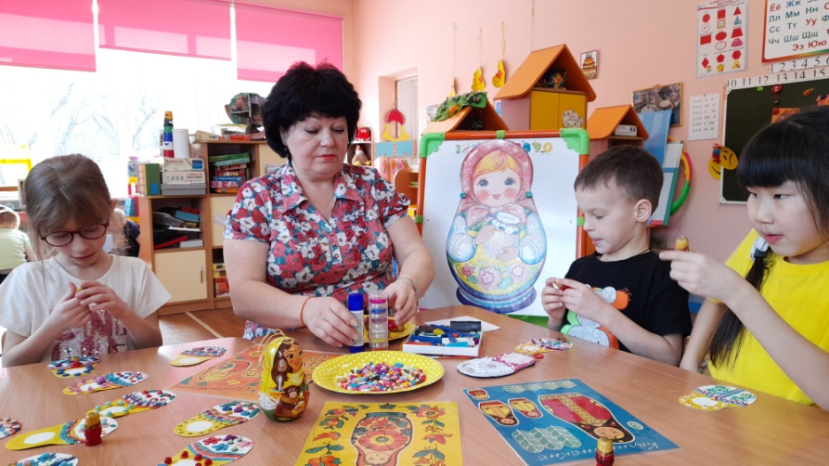
Развитие речи
Рассказывание сказки «Снегурочка» с помощью дидактического пособия «Бабушкины сказки»
Интегрированное занятие
«День Солнца»
Пластилинография из подручного материала «Матрёшка»
Сюжетно-ролевая игра
«К нам гости пришли»

Slide 6
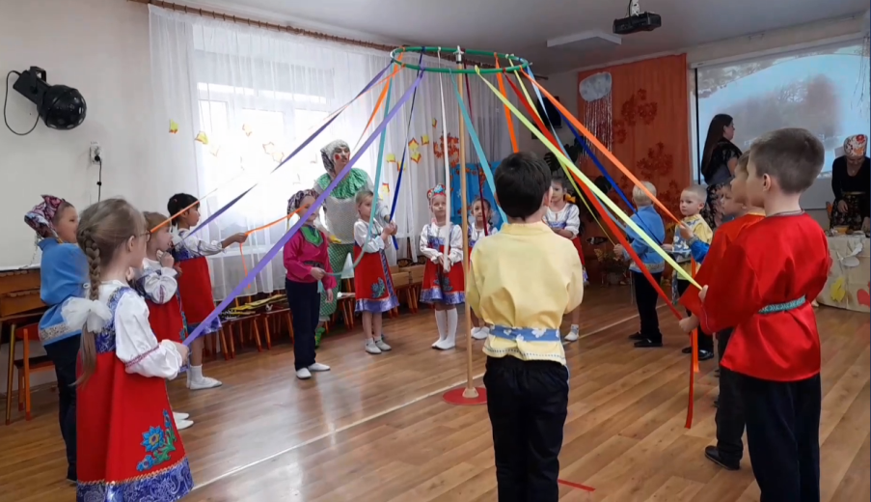
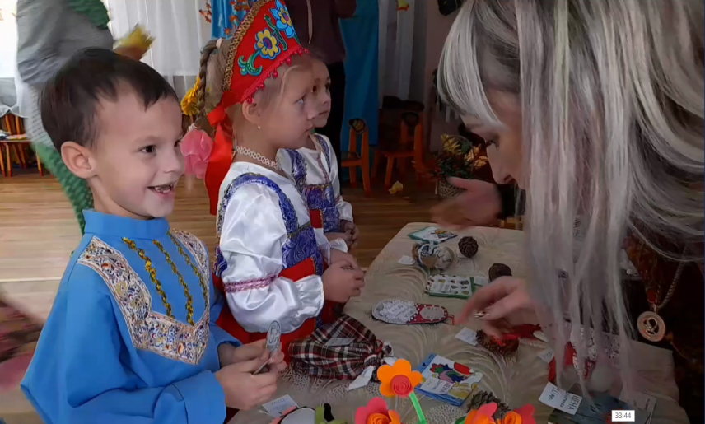
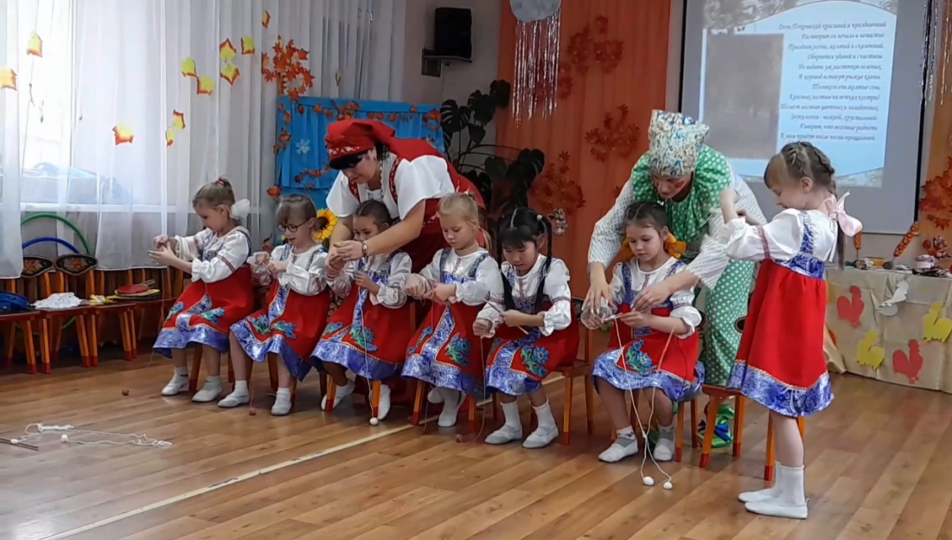
Праздник Покровская ярмарка

Slide 7
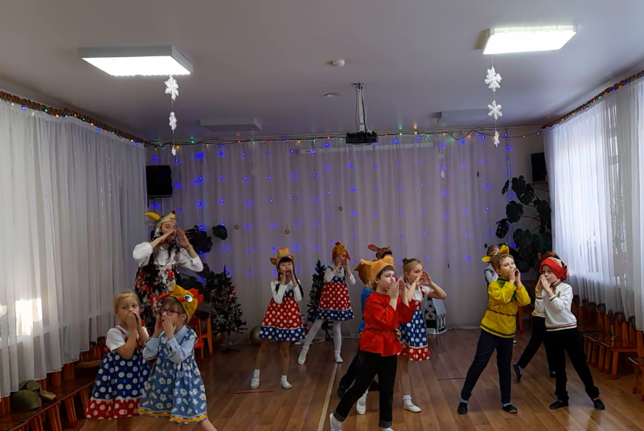
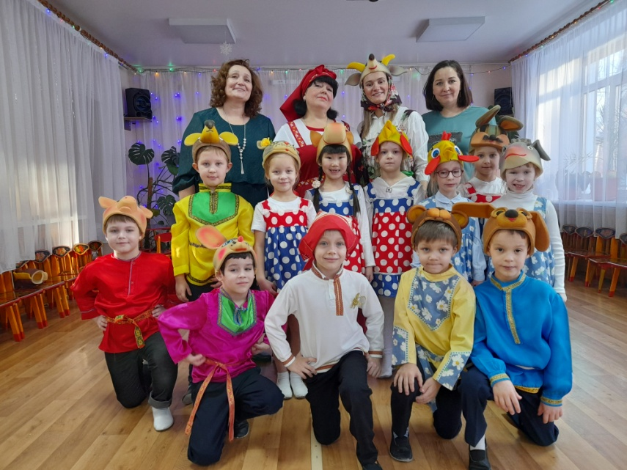
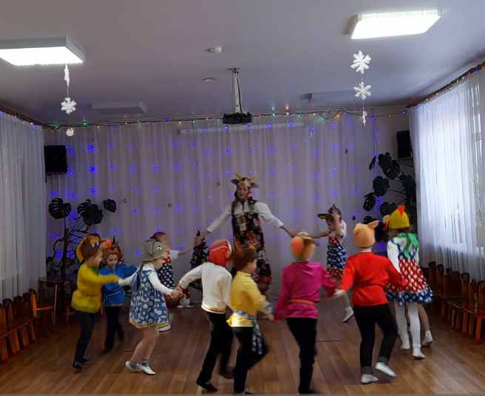
Праздник Рождества, Колядки

Slide 8
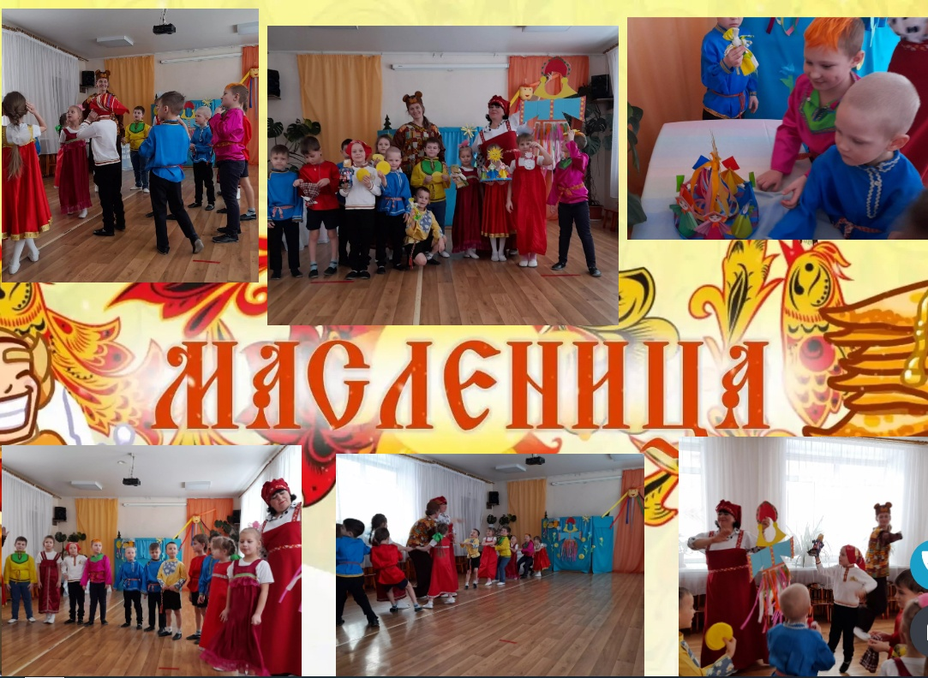

Slide 9
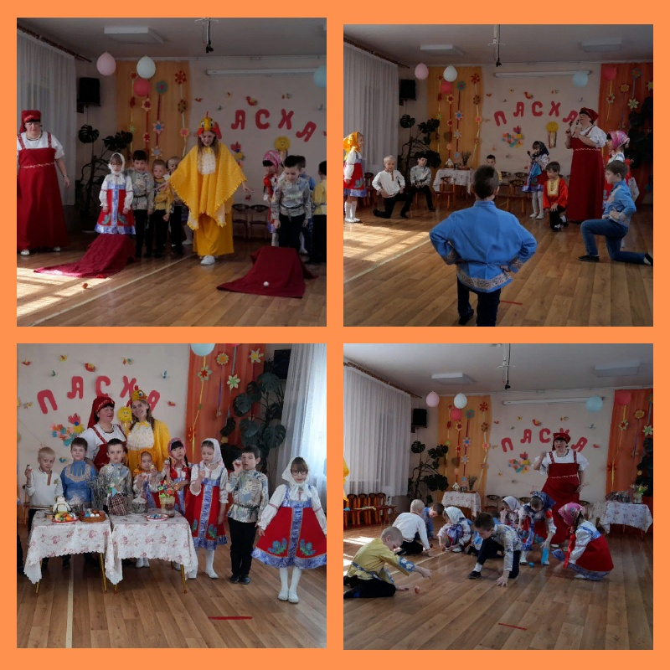
Пасха в гости к нам пришла!

Slide 10
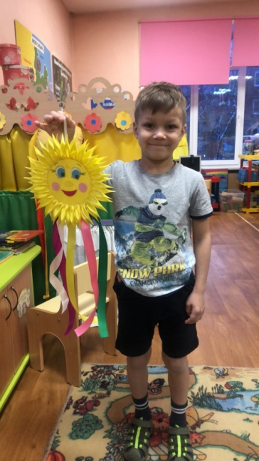
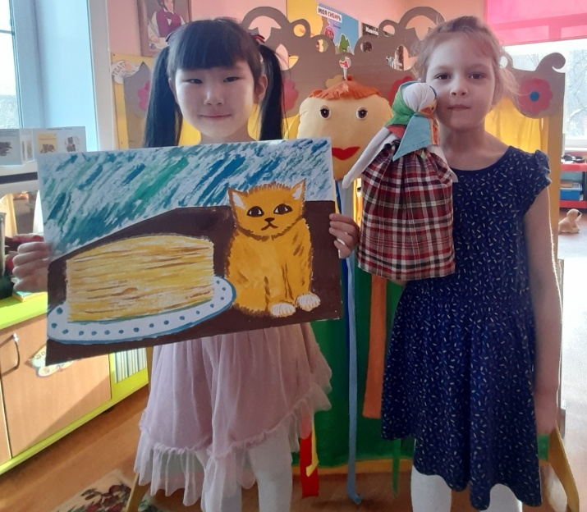
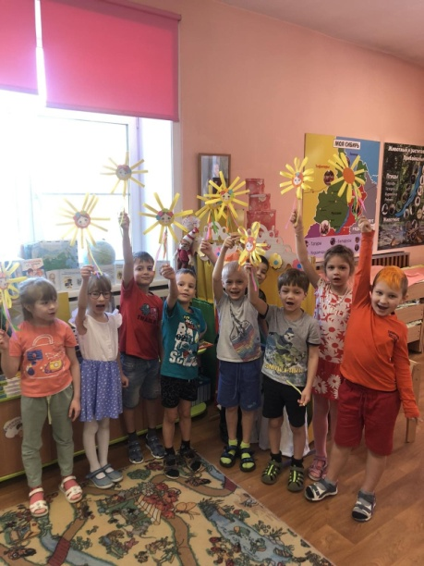
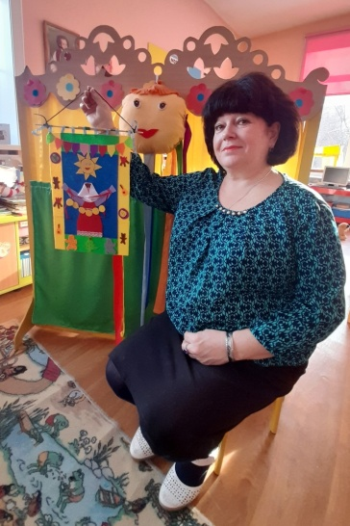
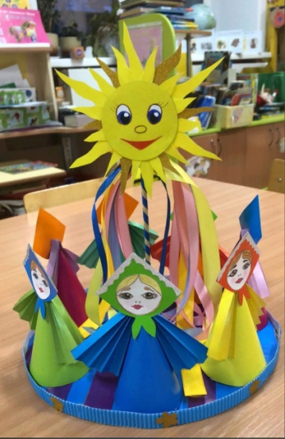
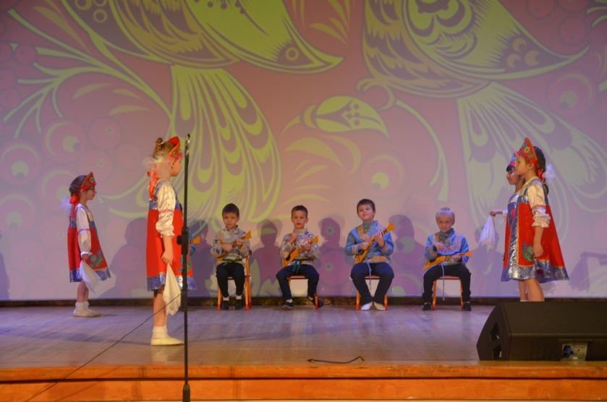
Совместная деятельность: дети и взрослые (родители и педагоги) приняли участие в региональных конкурсах поделок, рисунков, танцев, посвящённых народным календарным праздникам

